Slide 1
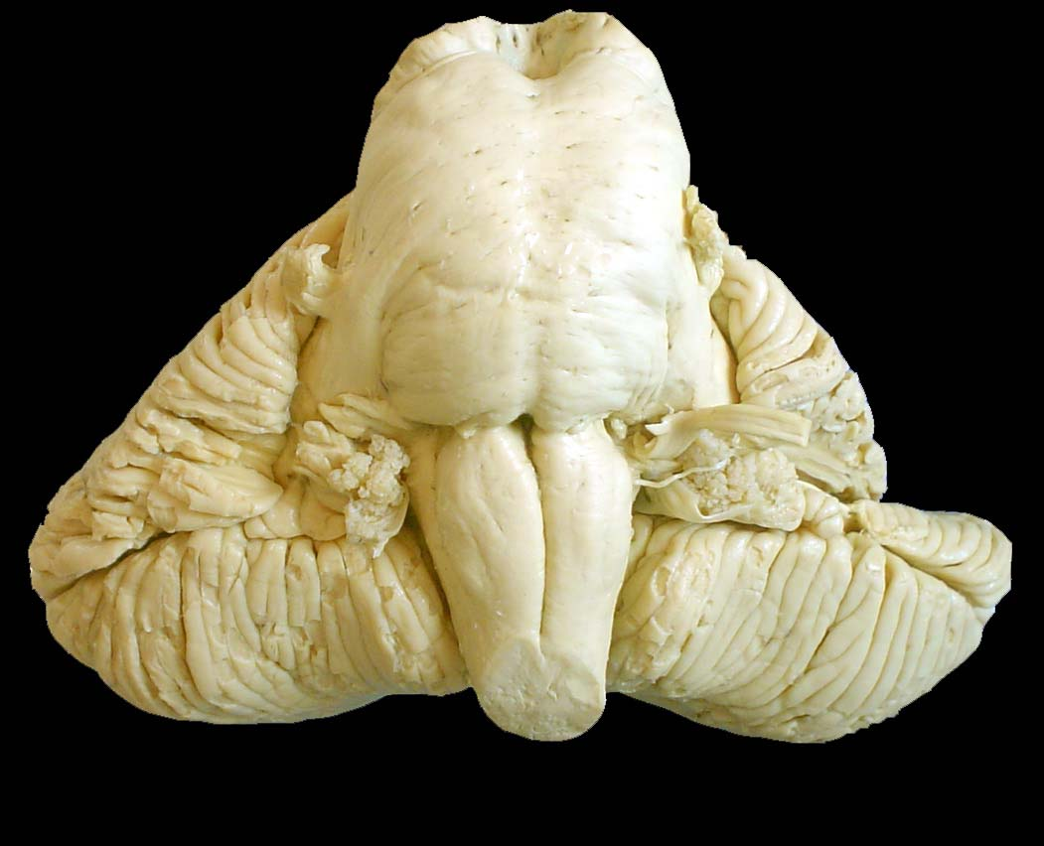
1-fissura mediana anterior
2-pirâmide bulbar
3-forame cego
4-pedúnculo cerebelar inferior
5-nervo trigêmio
6-sulco basilar
7-nervo facial
8-nervo vestíbulo-coclear
9-plexo corióide emergindo do forame de Luschka
10-pedúnculo cerebelar médio
11-amígdala cerebelar
12-fossa interpeduncular
13-base do pedúnculo cerebral
13
12
6
5
5
7
10
8
3
8
9
4
2
1
11
11

